Slide 1

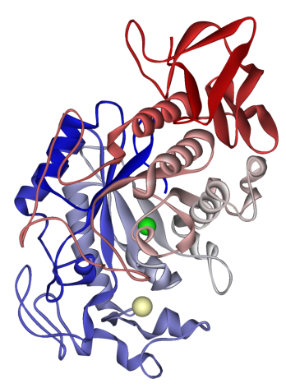
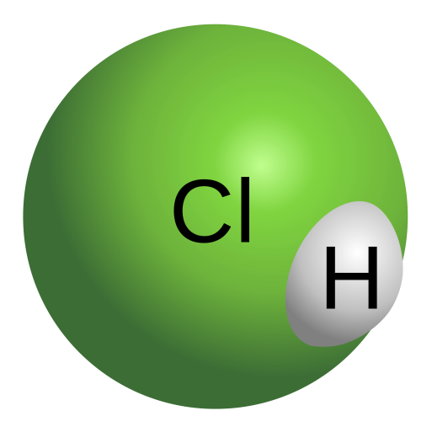
Univerzitet u Beogradu
Fakultet veterinarske medicine
Katedra za fiziologiju i biohemiju
Vežba VII
Ispitivanje delovanja ptijalina
Određivanje kiselosti želudačkog soka

Slide 2
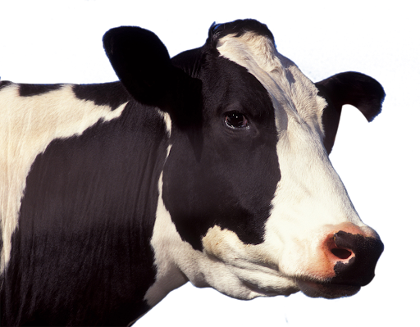
Ključna pitanja i zadaci
Pljuvačka
HCl
Zadaci
Ispitivanje delovanja ptijalina
Zaključak (objašnjenje reakcija u epruvetama)
Obavezan rezultat u svesci!
Kvalitativno i kvantitativno dokazivanje HCL
Stepeni murijatičnog aciditeta (⁰MA)
Obavezan rezultat u svesci!
Osobine i sastav?
Lučenje, pH želuca, uloge?
Uloge i mehanizam lučenja?
Poremećaji lučenja
Ptijalin?

Slide 3
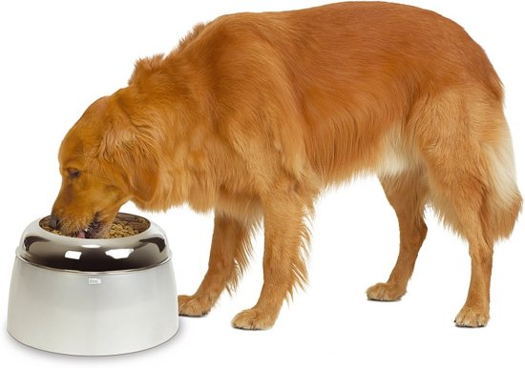
Varenje
Žvakanje, sitnjenje i natapanje hrane pljuvačkom
Eliminacija nesvarenih materija
Varenje
Oblikovanje bolusa
Resorpcija
Gutanje
Ingestija

Slide 4
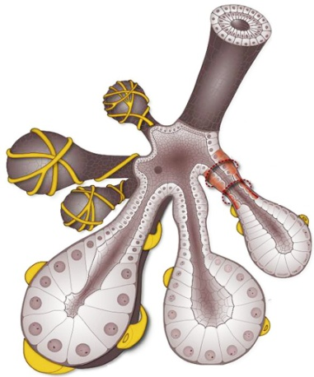
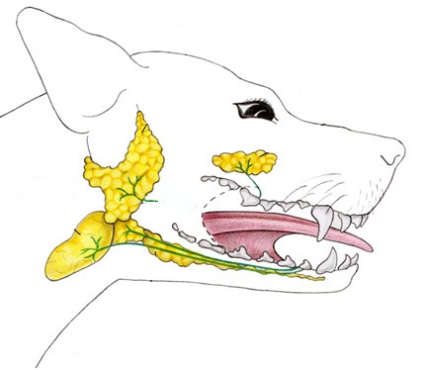
Lučenje pljuvačke
Glavne pljuvačne žlezde
Gll. parotes
Sitne pljuvačne žlezde u sluzokoži usana, obraza, jezika i mekog nepca
Gll. submandibullares
Gll. sublinguales
Mucini
Alkalni sastojci

Slide 5
Sastav i osobine pljuvačke
Sluzava,lako penušava,prozirna do blago zamućena tečnost,bez ukusa i mirisa.
Neorganski sastojci
Organski sastojci
Voda
Mucini
Hloridi
Enzimi
Bikarbonati
Laktoferin
Fosfati
Urea
Natrijum
Kalijum
pH - bazan
Kalcijum
Magnezijum

Slide 6

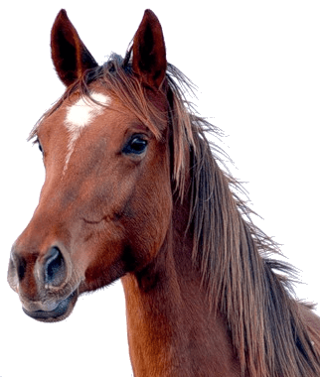

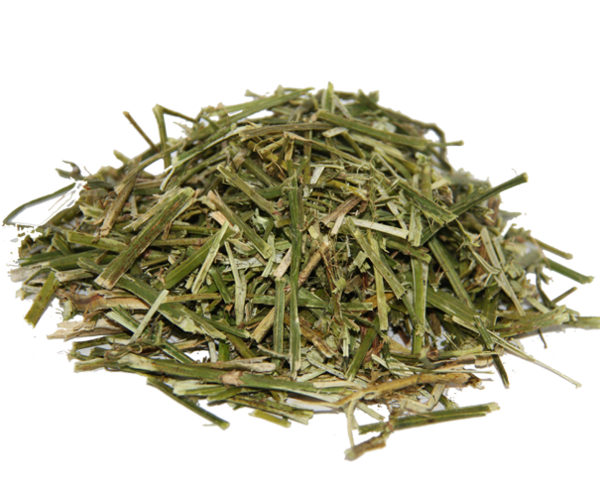
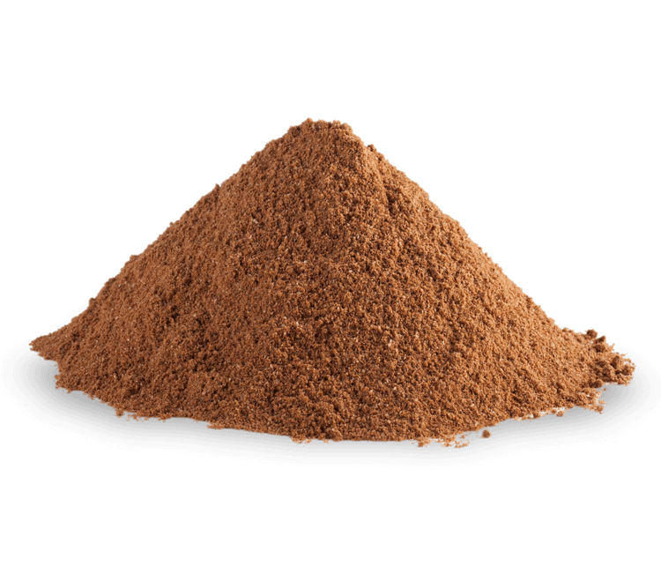
Količina pljuvačke
100 – 200 l
5 – 50 l
Veća količina pljuvačke
0,6 – 1,2 l
Manja količina pljuvačke

Slide 7
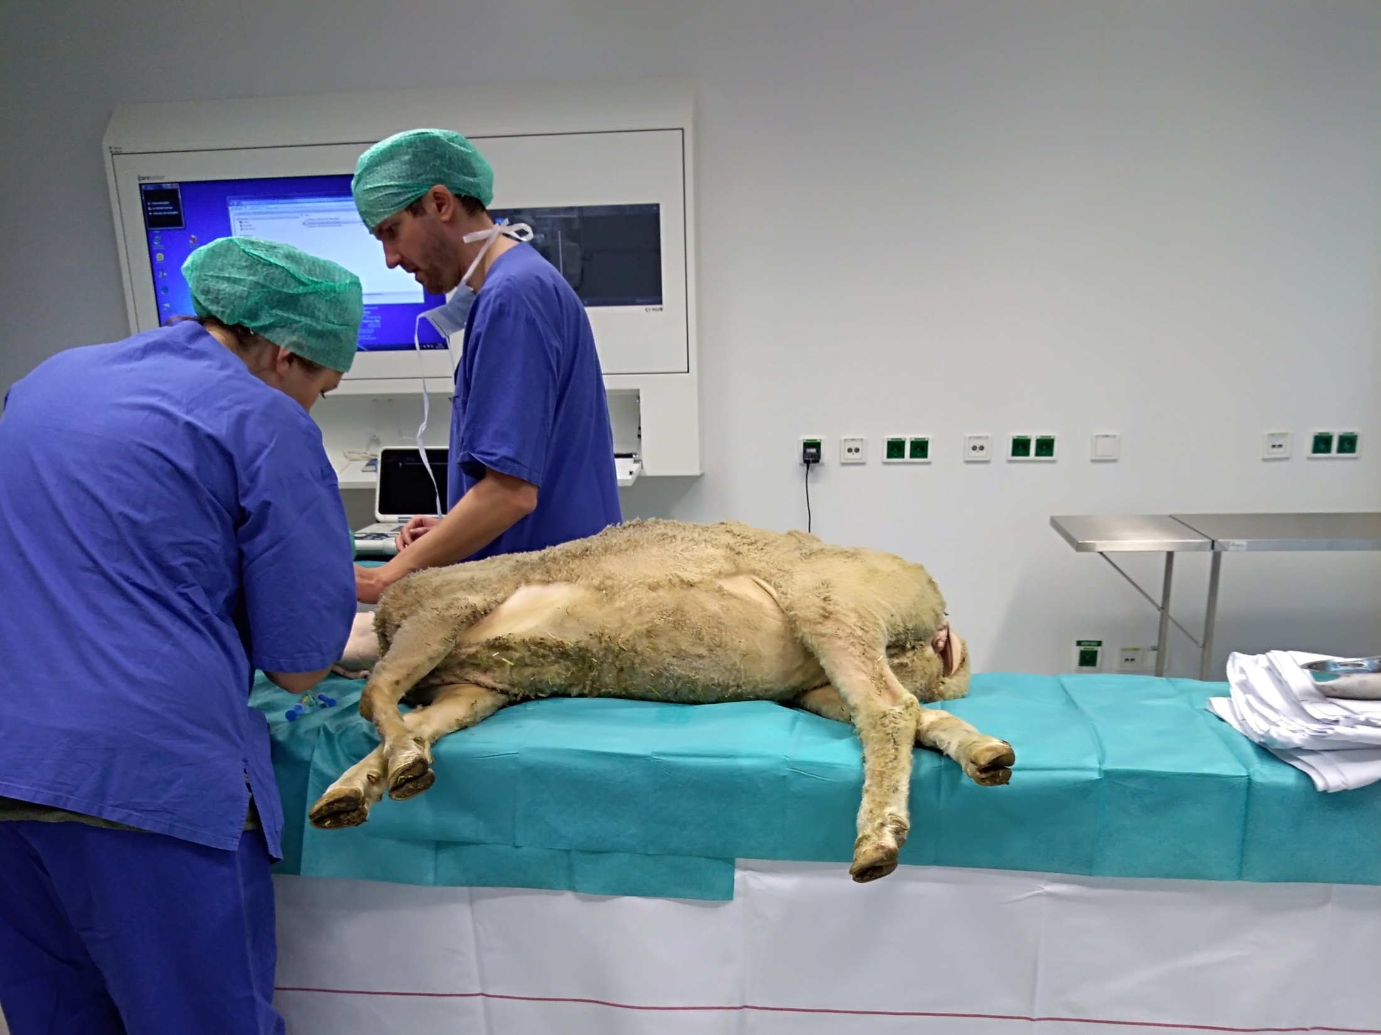
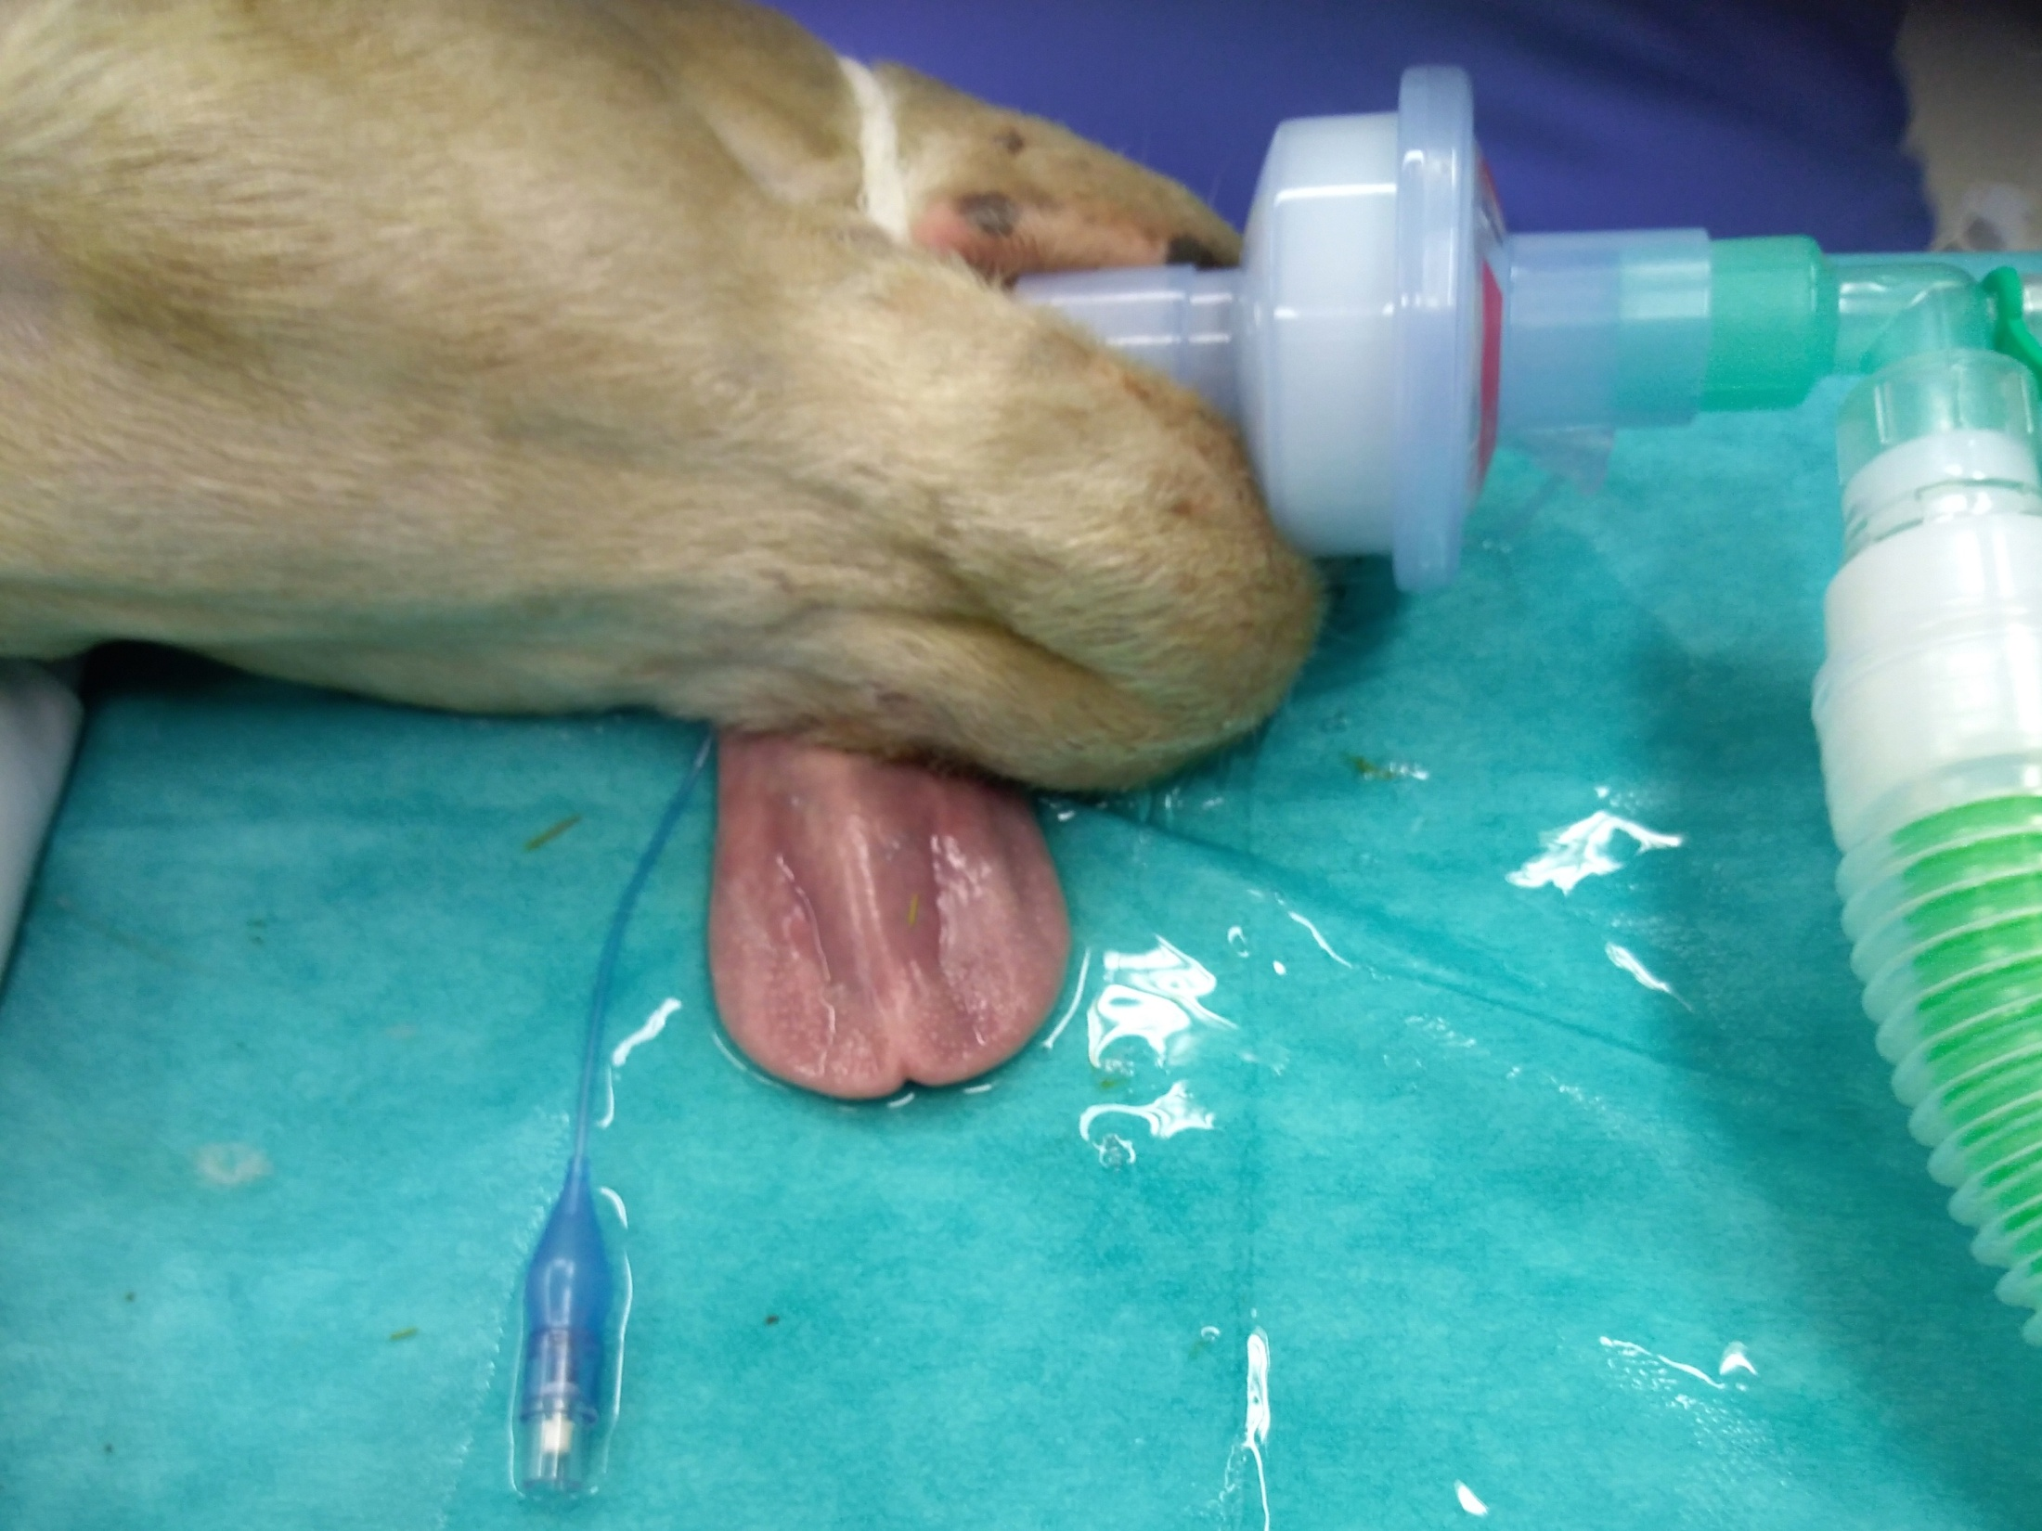
Količina pljuvačke
Značaj – hirurške intervencije

Slide 8
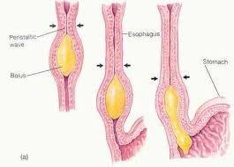

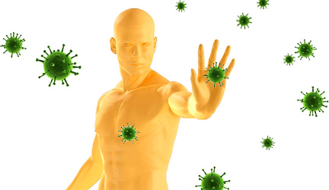
Uloge pljuvačke
Bolus

Slide 9
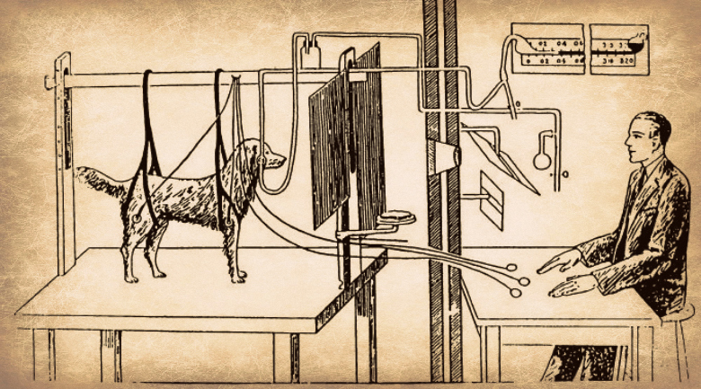
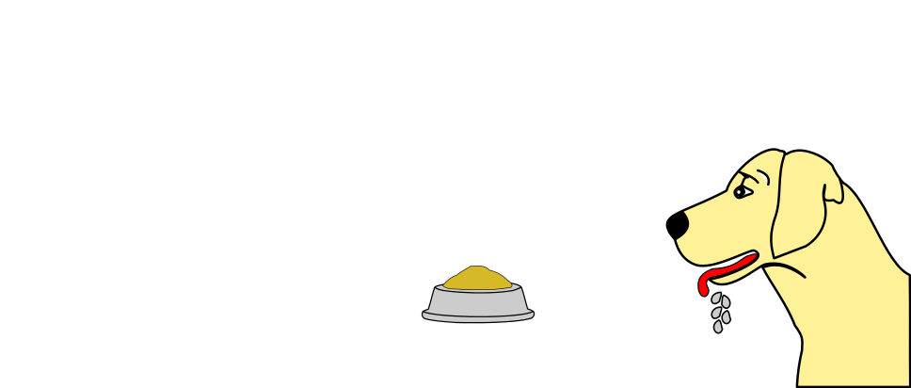

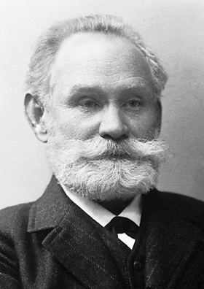


Mehanizam lučenja pljuvačke
Simpatikus (+)
Parasimpatikus (+)
Pre učenja
Tokom učenja
Nakon učenja
Bezuslovni + uslovni refleks
Ivan Petrovič Pavlov
1849-1936

Slide 10

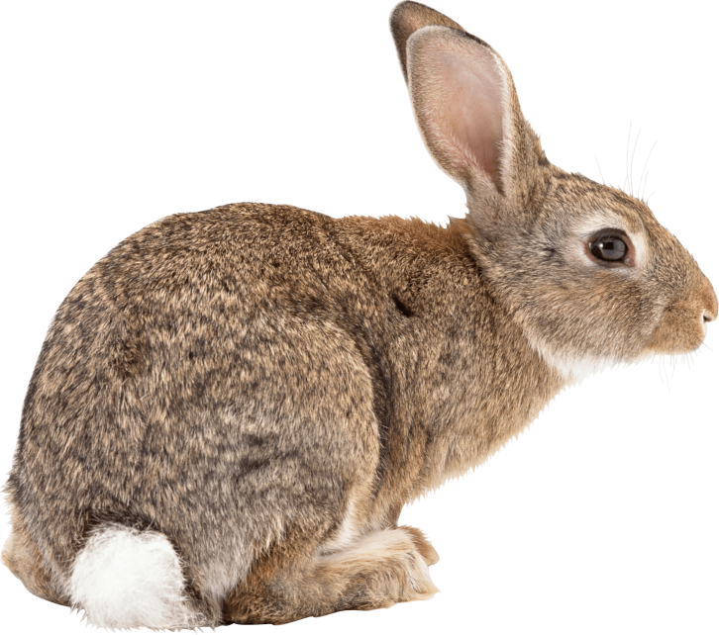
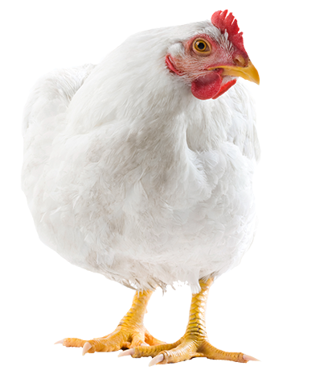
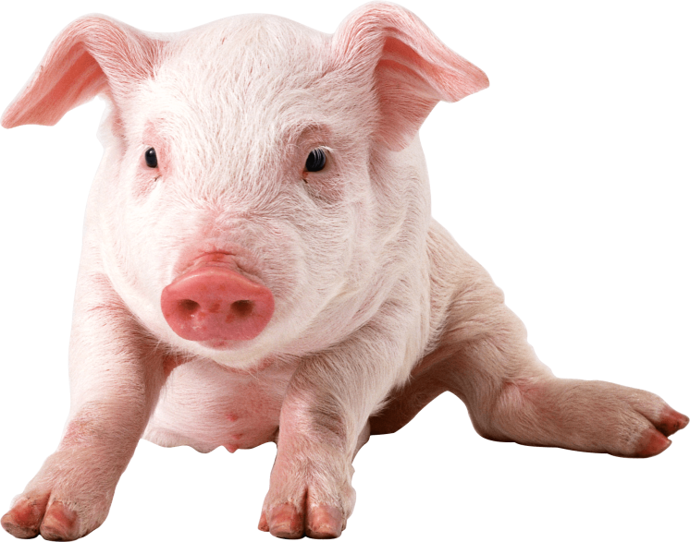
Cl-
Ptijalin
Pljuvačna α-amilaza (dijastaza)
Proizvodi razlaganja skroba
Ptijalin
(proenzim)
Ptijalin
Luči se kao proenzim
Cl- joni
Skrob
Skrob
Razlaže skrob do maltoze
Inaktivira je kisela pH želudačnog soka

Slide 11
Ispitivanje delovanja ptijalina
4 mL skroba
+
Lugolov rast.
4 mL skroba
+
Lugolov rast.
+
Nativna pljuvačka
4 mL skroba
+
Lugolov rast.
+
Prokuvana pljuvačka
4 mL skroba
+
Nativna pljuvačka
4 mL skroba
+
Prokuvana pljuvačka
1
2
3
4
5
-
+
-
+
-
Inkubacija: vodeno kupatilo – 37 °C/20 minuta.
Felingova proba (epruvete 4 i 5)

Slide 12
Hlorovodonična kiselina želudačnog soka
HCl luče acidogene (ivične) ćelije želudačnih žlezda
pH želudačnog soka je 1,5 – 2,0
Pepsin
Uloge HCl
HCl
Pepsinogen
Aktivira neaktivni pepsinogen u pepsin
Denaturiše belančevine i prevodi ih u acidalbumine
Dovodi do bubrenja elastina i kolagena
Vrši rastvaranje nerastvorljivih soli Fe i Cu
Baktericidno dejstvo

Slide 13
Hlorovodonična kiselina želudačnog soka
Slobodna HCl
Vezana HCl → acidalbumini
Ukupni aciditet
Kiseli sastojci hrane
Mlečna kiselina
Stepeni murijatičnog aciditet (⁰MA)
Broj mililitara 0,1M NaOH koji se utroši za neutralizaciju kiseline u 100 mL želudačnog soka.

Slide 14
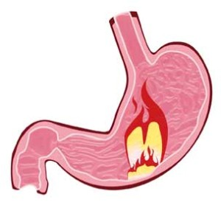
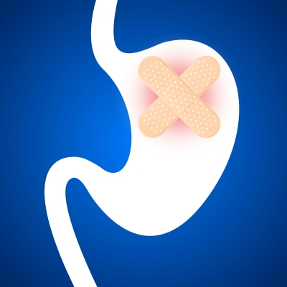
Hlorovodonična kiselina želudačnog soka
Hiperhlorhidrija
Hipohlorhidrija
Ahlorhidrija

Slide 15
Kvalitativno dokazivanje kiselosti želudačnog soka
Utvrđivanje prisusta HCl u želudačnom soku.
1. Proba sa kongo hartijom
2. Proba sa dimetilaminoacobenzolom
1 – 2 mL
želudačnog soka
1 – 2 mL
želudačnog soka
+
+
Kongo hartija
Dimetilaminoacobenzol

Slide 16
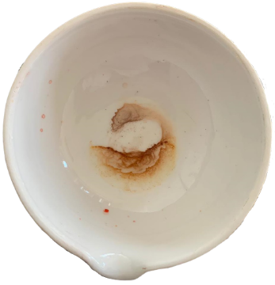


Kvalitativno dokazivanje kiselosti želudačnog soka
Utvrđivanje prisusta HCl u želudačnom soku.
3. Proba sa Günzburg-ovim reagensom
Nekoliko kapi
želudačnog soka
+
Nekoliko kapi
Günzburg-ovog reagensa

Slide 17
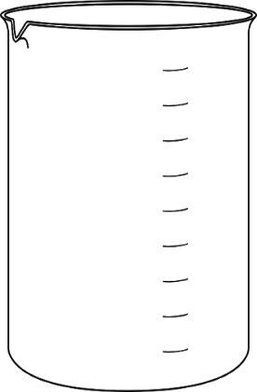
Kvantitativno dokazivanje kiselosti želudačnog soka
Titracija
I - Prelazak crvene boje
u narandžastu
II - Pojava limun žute boje
III - Pojava crvene boje
10 mL želudačnog soka
+
Kap dimetilaminoacobenzola +
5-6 kapi fenolftaleina
⁰ MA - stepen murijatičnog aciditeta
Slobodna HCl = titracija I
Ukupna HCl = titracija II+III
2
Ukupni aciditet = titracija III
Vezana HCl = ukupna HCl – slobodna HCl
Dobijene vrednosti utrošenih mililitara 0,1 M NaOH je potrebno pomnožiti sa 10, kako bi se mogle izraziti u stepenima murijatičnog aciditeta (°MA).

Slide 18
Ključna pitanja i zadaci
Pljuvačka
HCl
Zadaci
Ispitivanje delovanja ptijalina
Zaključak (objašnjenje reakcija u epruvetama)
Obavezan rezultat u svesci!
Kvalitativno i kvantitativno dokazivanje HCL
Stepeni murijatičnog aciditeta (⁰MA)
Obavezan rezultat u svesci!
Osobine i sastav?
Lučenje, pH želuca, uloge?
Uloge i mehanizam lučenja?
Poremećaji lučenja
Ptijalin?

Slide 19

Hvala na pažnji!

